Slide 1
Relacionamentos

Slide 2
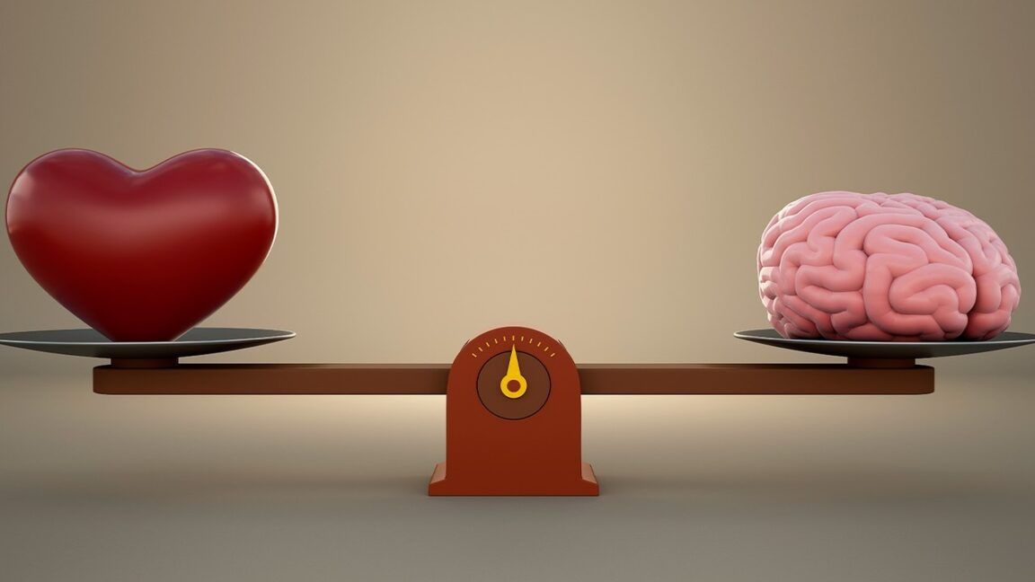
VOCÊ CONHECE ALGUÉM QUE JOGA O BOM SENSO PELA JANELA QUANDO SE TRATA DE NAMORO?

Slide 3
Perguntas que fazemos
Por que você faz isso?
Por que você se contenta com tão pouco?
Você já sabe a forma como isso vai acabar?
Você já se esqueceu de como SEMPRE termina?

Slide 4

Às vezes, o
envolvimento emocional
de um relacionamento pode
dificultar a visão clara das coisas.

Slide 5

DINAMICA?

Slide 6
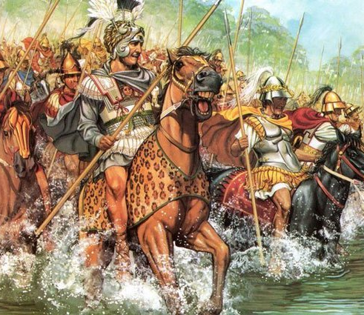
Davi e Bate Seba
2 Samuel 11
Contexto: Israel em Guerra contra os Amonitas
Os Reis costumavam liderar guerras em campo

Slide 7
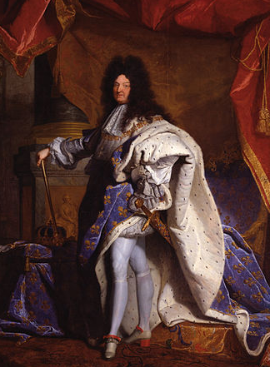
Davi e Bate Seba
2 Samuel 11
Contexto: Israel em Guerra contra os Amonitas
Os Reis costumavam liderar guerras em campo

Slide 8
V1. Primeiro ProblemA
Lugar errado, na hora errada

Slide 9
V4. Segundo Problema
Agir pelo desejo

Slide 10
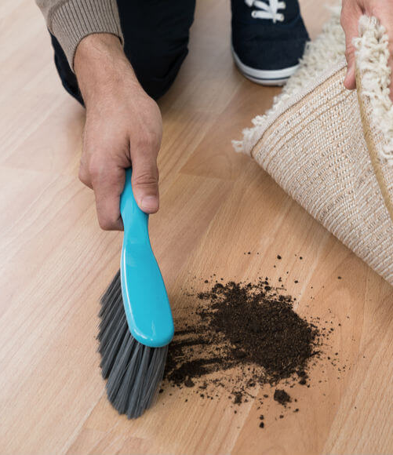
V8. terceiro ProblemA
Insistir no erro
Para acobertar uma consequência do nosso erro, tendemos a cometer mais erros

Slide 11
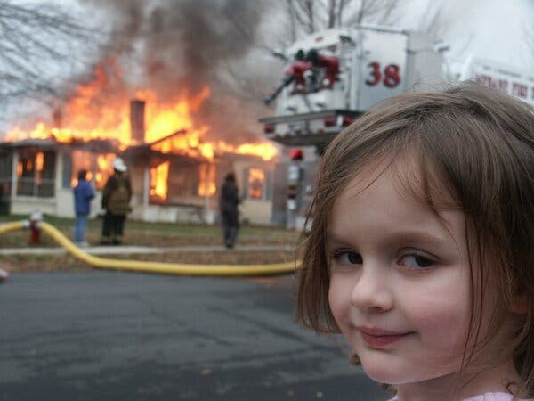
V15. Quarto Problema
A decadência moral
Ao insistir no erro acabamos, sem perceber, nos acostumando com coisas cada vez piores
Abaixamos nosso critério sobre quem namorar

Slide 12
V27. quinto Problema
Jesus morreu para que fôssemos livres do pecado, e ao persistir no erro, nós basicamente estamos fazendo pouco caso do sacrifício de Cristo
Desagradar a Deus

Slide 13
V7. Sexto Problema
A Consequência sempre chega
Pecado só gera mais pecado
A hipocrisia sempre traz consequências desastrosas

Slide 14
V13. O que fazer?
“Se confessarmos os nossos pecados, ele é fiel e justo para
perdoar os nossos pecados
e nos purificar de toda injustiça.”
1 João 1.9

Slide 15
reflita
De onde vem a pressão que pode nos fazer aceitar “a primeira pessoa que aparece”?
Interna: Desejo de companhia
Externa: Pressão de amigos (Desejo de ser aceito)

Slide 16
Ou seja
Deus nos deu naturalmente o desejo de companhia
E isso é bom!

Slide 17
Gênesis
Então o Senhor Deus declarou: "Não é bom que o homem esteja só; farei para ele alguém que o auxilie e lhe corresponda".

Slide 18
Cântico dos cânticos
“Nem muitas águas conseguem apagar o amor; os rios não conseguem levá-lo na correnteza. Se alguém oferecesse todas as riquezas da sua casa para adquirir o amor, seria totalmente desprezado.“
Cânticos 8:7

Slide 19
Cântico dos cânticos
“Como você é linda, minha querida! Ah, como é linda!
Seus olhos são pombas.
Como você é belo, meu amado! Ah, como é encantador!
Verdejante é o nosso leito.”
Cânticos 1:15-16

Slide 20
Cântico dos cânticos
“Não despertem nem incomodem o amor enquanto ele não o quiser.”
Cânticos 8.4

Slide 21
Resumindo
Desejar companhia é bom
Não é bom que este desejo me domine
Ceder a pressões internas e externas, pode fazer com que eu aceite “qualquer coisa”, e certamente isso trará consequências

